Slide 1
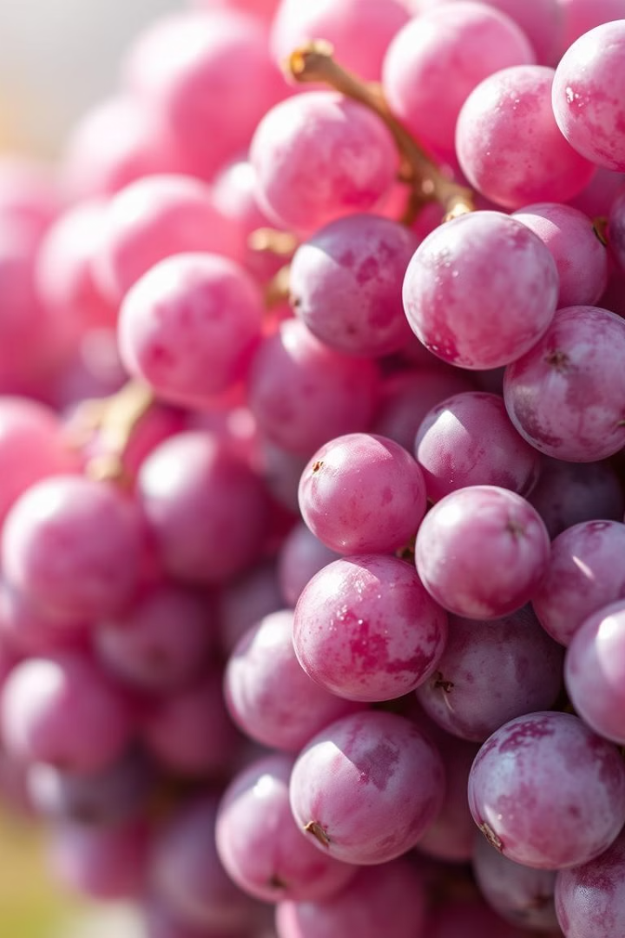
Από το σταφύλι στη δόξα: Μαύρη Κορινθιακή Σταφίδα
Καλώς ήρθατε σε ένα ταξίδι εξερεύνησης της τέχνης και της επιστήμης πίσω από την καλλιέργεια της εξαιρετικής Μαύρης Κορινθιακής Σταφίδας. Από τον αμπελώνα μέχρι το τραπέζι, ανακαλύψτε τις λεπτές διαδικασίες που μετατρέπουν τα απλά σταφύλια σε απολαυστικούς, λιαστούς θησαυρούς.

Slide 2
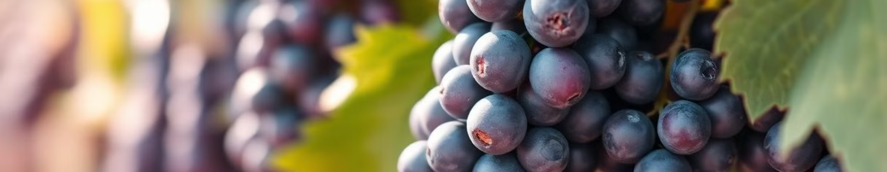
Εισαγωγή στις μαύρες κορινθιακές σταφίδες
Μοναδική Ποικιλία
Απαιτείται Προσοχή
Πολύτιμο Προϊόν
Τα σταφύλια Μαύρης Κορινθίας διακρίνονται για το μικρό τους μέγεθος και την έντονη γλυκύτητά τους, προσαρμοσμένα σε συγκεκριμένα κλιματολογικά και εδαφικά περιβάλλοντα.
Η κατανόηση των μοναδικών χαρακτηριστικών αυτών των σταφυλιών είναι ζωτικής σημασίας για την επιτυχή καλλιέργειά τους.
Η μαύρη κορινθιακή σταφίδα είναι ένα πολύτιμο και περιζήτητο γαστρονομικό προϊόν με μοναδική γεύση και υφή.

Slide 3



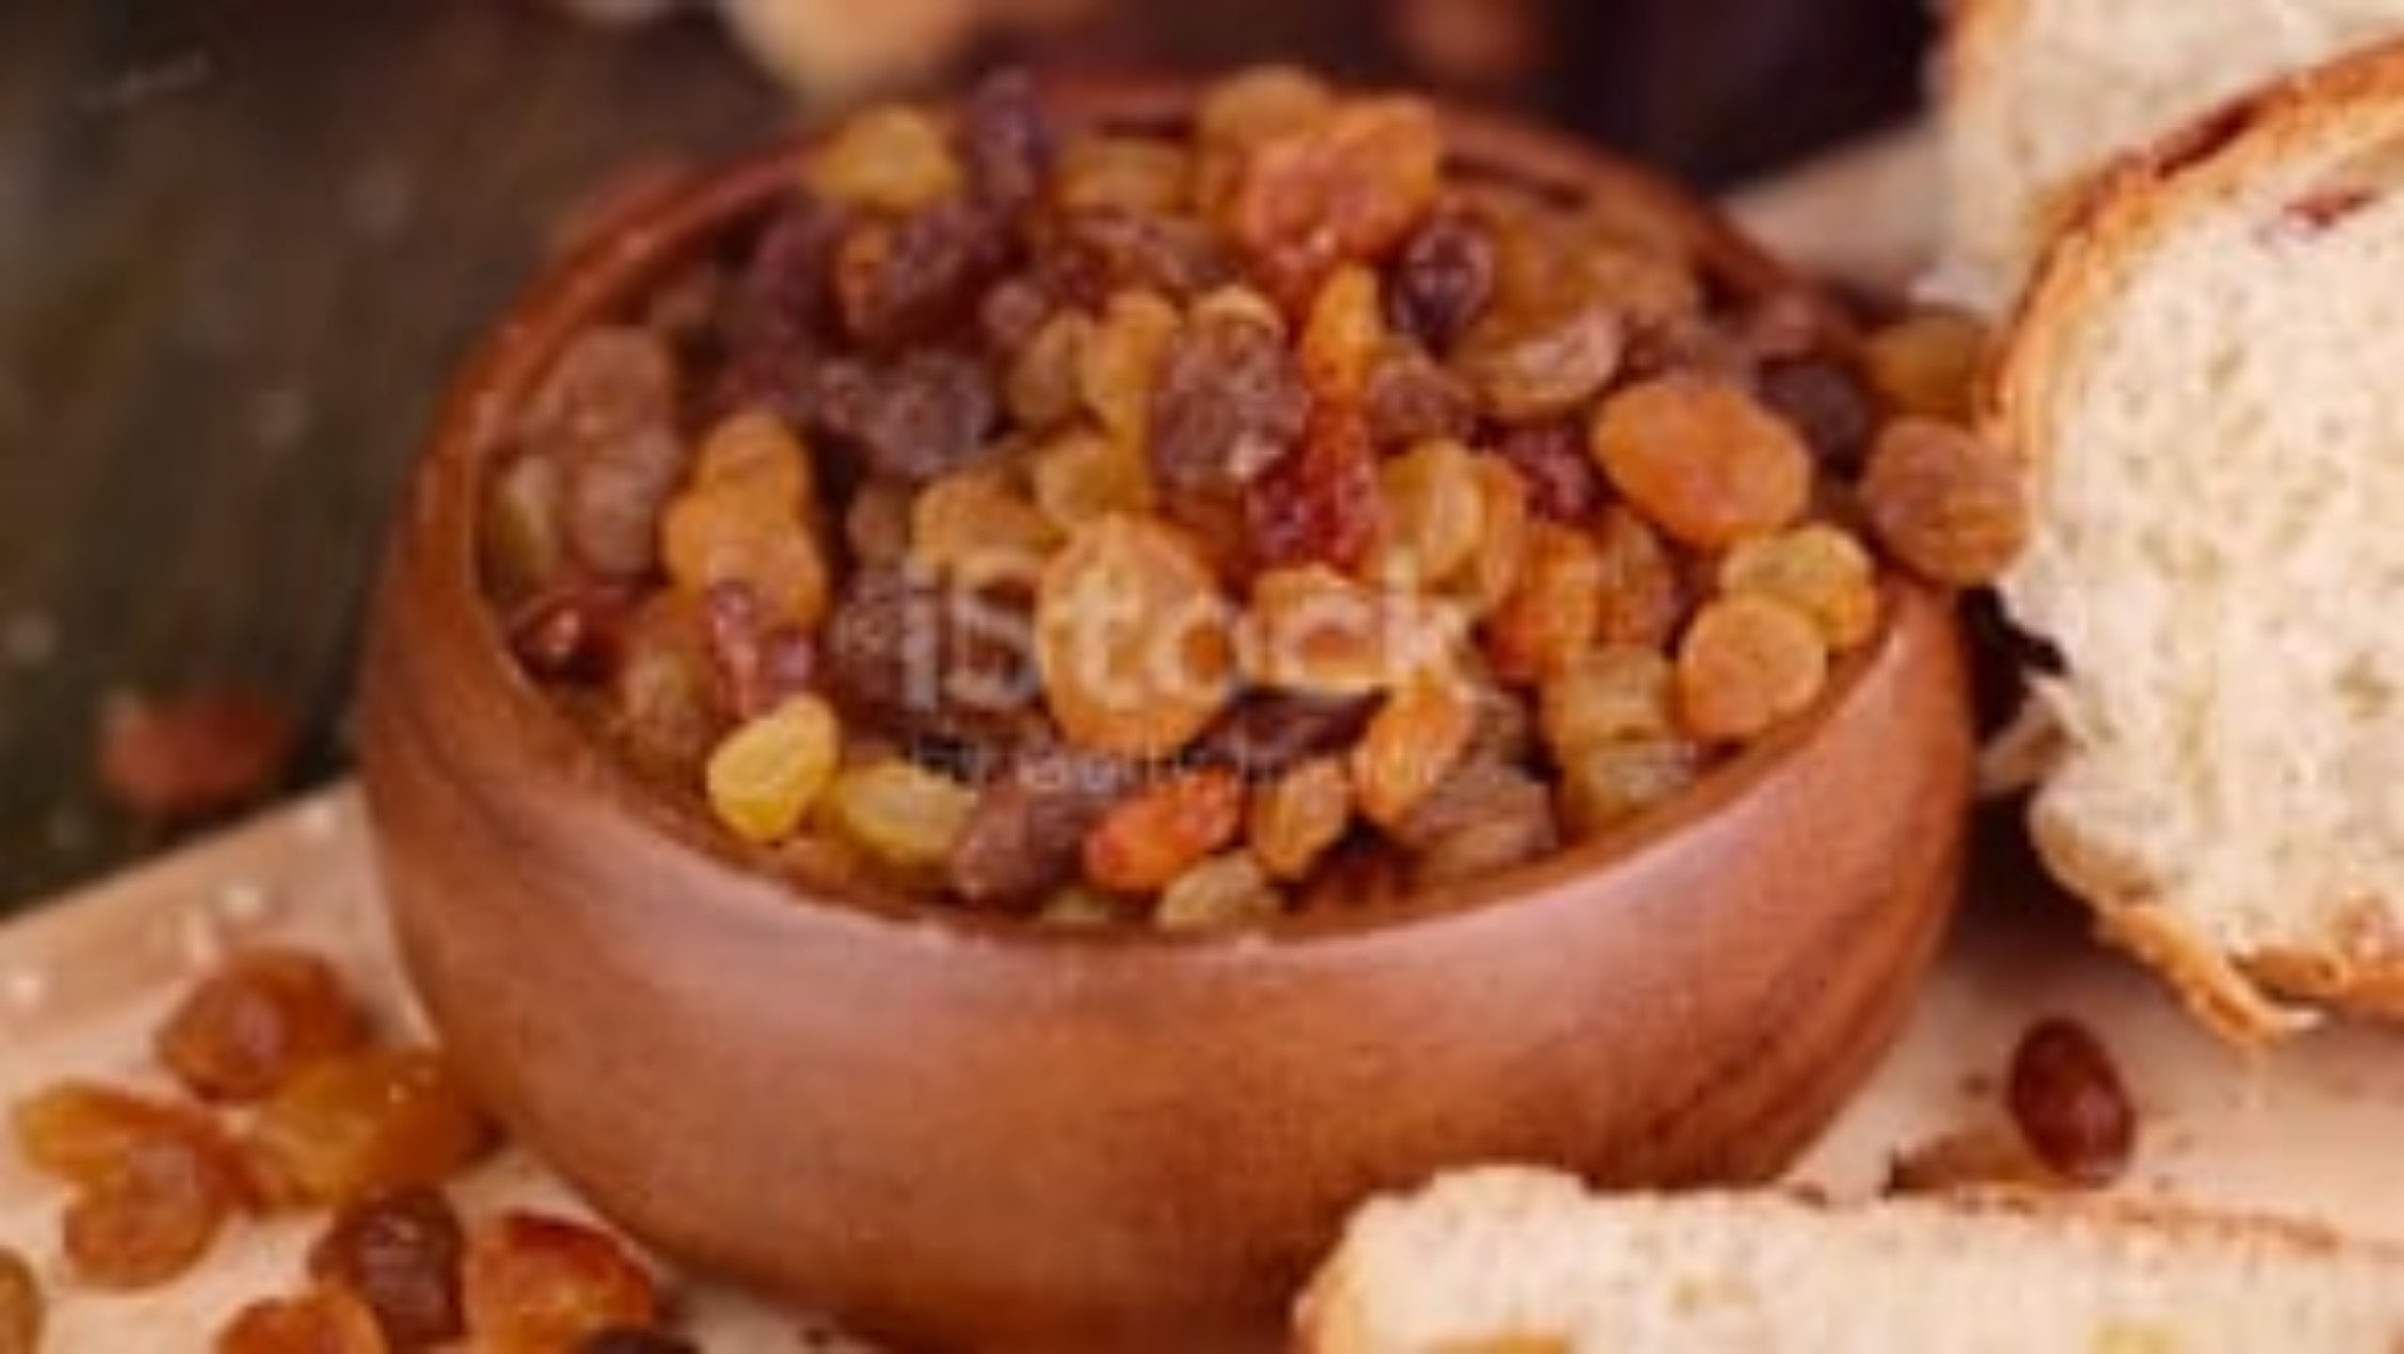

Slide 4
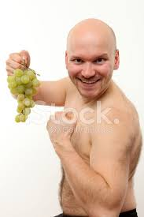

Τεχνικές καλλιέργειας
Οι αποτελεσματικές τεχνικές καλλιέργειας περιλαμβάνουν το κατάλληλο κλάδεμα, την άρδευση
και τη διαχείριση των παρασίτων. Κάθε τεχνική παίζει ζωτικό ρόλο στη διασφάλιση ότι τα σταφύλια θα αναπτύξουν την χαρακτηριστική τους γεύση και υφή, που είναι απαραίτητες για την παραγωγή υψηλής ποιότητας
σταφυλιών.

Slide 5
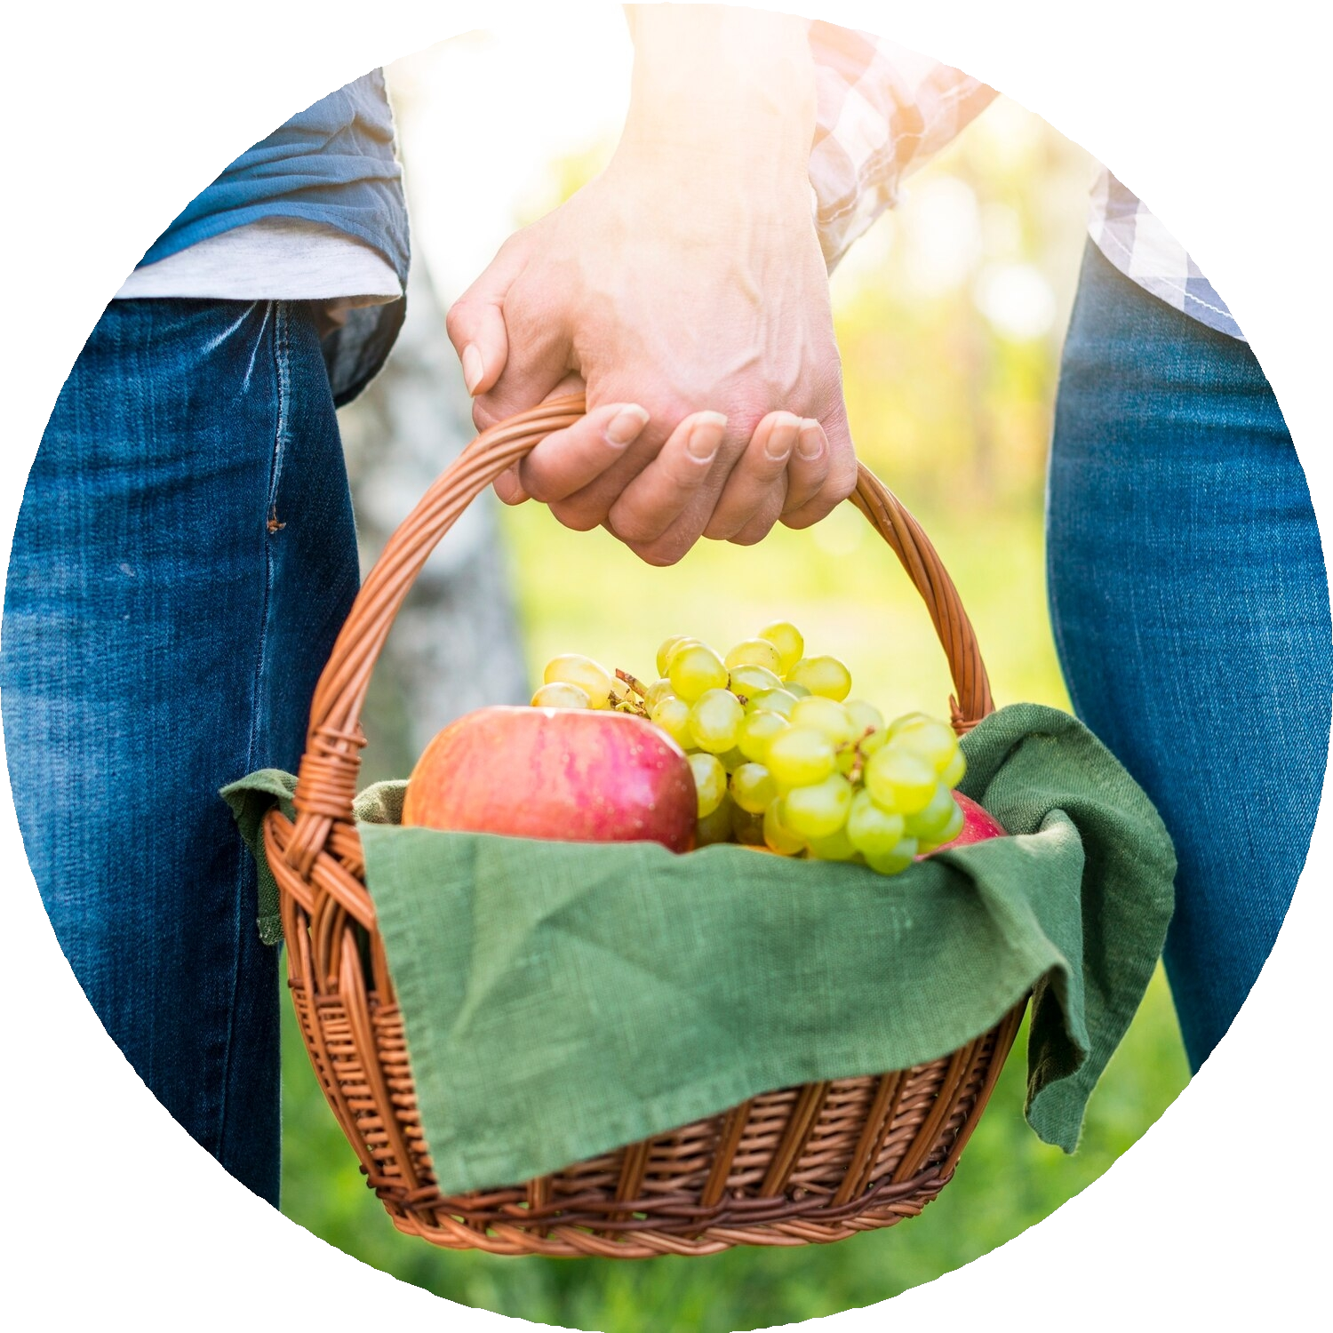
Η διαδικασία συγκομιδής
Η διαδικασία συγκομιδής είναι μια λεπτή τέχνη. Ο συγχρονισμός είναι ζωτικής σημασίας- τα σταφύλια πρέπει να μαζεύονται στο μέγιστο βαθμό ωριμότητάς τους. Αυτό το στάδιο απαιτεί προσεκτικό χειρισμό για να διατηρηθεί η ακεραιότητα του καρπού, εξασφαλίζοντας την παραγωγή σταφίδας καλύτερης ποιότητας.

Slide 6
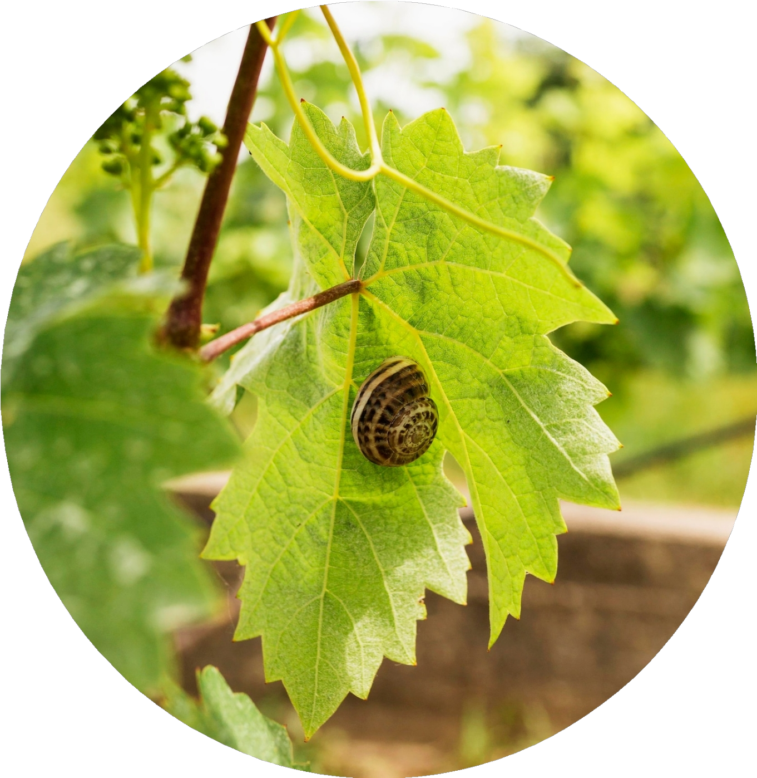
Τεχνικές στεγνώματος
Μετά τη συγκομιδή, τα σταφύλια υποβάλλονται σε διάφορες τεχνικές ξήρανσης για να μετατραπούν σε σταφίδες. Η ξήρανση στον ήλιο είναι παραδοσιακή, ενώ οι σύγχρονες μέθοδοι περιλαμβάνουν αφυγραντήρες. Κάθε μέθοδος επηρεάζει τη γεύση, την υφή και τη διατροφική αξία των τελικών προϊόντων.

Slide 7
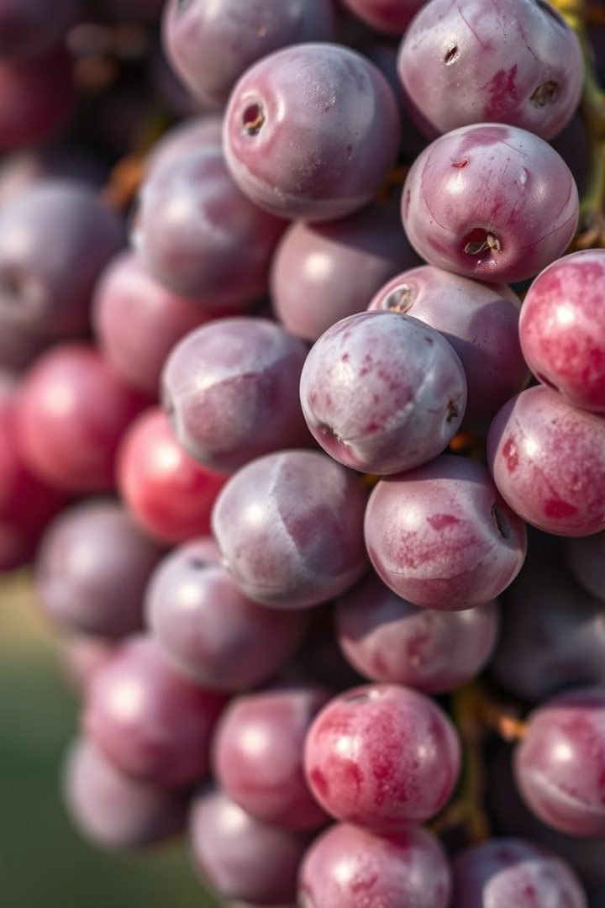
Συμπέρασμα: Από το Σταφύλι στη Δόξα
Τέχνη
Η καλλιέργεια και η επεξεργασία της μαύρης κορινθιακής σταφίδας είναι μια εναρμόνιση τέχνης και επιστήμης.
Επιστήμη
Η κατανόηση των τεχνικών καλλιέργειας και ξήρανσης είναι ζωτικής σημασίας για την παραγωγή εξαιρετικών σταφίδων.
Γαστρονομική Απόλαυση
Οι μαύρες κορινθιακές σταφίδες προσφέρουν μοναδικές γεύσεις και υφές, για απολαυστικές γαστρονομικές εμπειρίες.

Slide 8
Ευχαριστούμε!
Σας ευχαριστούμε για την παρακολούθηση! Ελπίζουμε ότι το ταξίδι μας στον κόσμο της μαύρης κορινθιακής σταφίδας σας ενέπνευσε και σας έδωσε μια βαθύτερη εκτίμηση για αυτό το εξαιρετικό γαστρονομικό προϊόν.
Οδυσσέας Αλέξιος Ιγγλέσης
Ξενια Γαλλιακη

